Slide 1






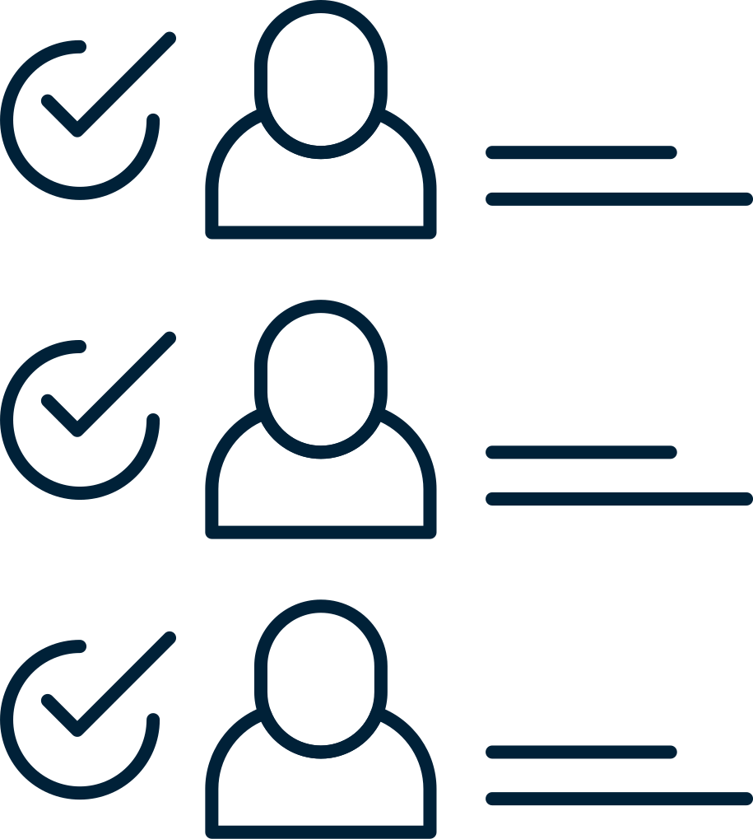
PROPUESTA
PROYECTO FINAL
GUSTAVO BURGOS - JOSEFA GRANDÓN - CAMILA MORALES

Slide 2




ÍNDICE
Contexto
Problemática
Grupo Ojetivo
Necesidades
Visión
Servicio
Valor
Pasos a seguir

Slide 3





CONTEXTO
Bastián Farías, Coordinador de equipos y selecciones de Duoc UC, plantea que actualmente no existe una interfaz que permita optimizar las actividades administrativas, gestión la asistencia y el rendimiento de los seleccionados en cada disciplina, y que al mismo tiempo, mejore la visibilidad de las selecciones y talleres deportivos.
2

Slide 4



PROBLEMÁTICA
La falta de una plataforma digital dificulta al área deportiva de DuocUC que posee una ineficiente gestión asistencia de los estudiantes.
A su vez no existe una visibilidad de cada jugador, por lo que se reduce el reconocimiento del talento deportivo dentro de la institución.
4

Slide 5

GRUPO OBJETIVO
01 | Administrativos área deportiva.
02 | Entrenadores y asistentes de talleres deportivos.
03 | Estudiantes que pertenezcan a algún taller deportivo (Seleccionados).
04 | Personas interesadas en talleres del área deportiva de la institución.
4

Slide 6


NECESIDADES
ADMINISTRATIVOS
ENTRENADORES & ASISTENTES
Sistema que les permita acceder y gestionar la información de todas las selecciones deportivas en un solo lugar, facilitando la supervisión y gestión de recursos.
Sistema que les permita registrar la asistencia, seguimiento del rendimiento de los seleccionados y optimice coordinación en la planificación de los diferentes entrenamientos.

Slide 7


NECESIDADES
SELECCIONADOS
NUEVOS INTERESADOS
Necesitan una plataforma que les ofrezca detalles claros y completos sobre los diferentes talleres deportivos disponibles, así como los pasos para inscribirse a las diferentes disciplinas.
Sistema dónde puedan poder consultar su rendimiento y asistencia de manera fácil, para autoevaluarse y mejorar su rendimiento.

Slide 8

VISIÓN
Ofrecer una solución que optimice las tareas administrativas del área deportiva y refuerce su presencia, ayudando a reconocer los talentos de los estudiantes y aumentando la visibilidad de los seleccionados y talleres de diversas disciplinas dentro de la comunidad de Duoc UC.
4

Slide 9

SOLUCIÓN
Desarrollar una interfaz web que permita a los entrenadores registrar la asistencia de los jugadores y mantener actualizados sus perfiles individuales de manera eficiente
4

Slide 10

VALOR
Optimización de la administración deportiva, facilitando el registro de asistencia y rendimiento, mejorando la coordinación y comunicación entre entrenadores y jugadores, y ofreciendo una mayor visibilidad de las selecciones y talleres deportivos.
4

Slide 11
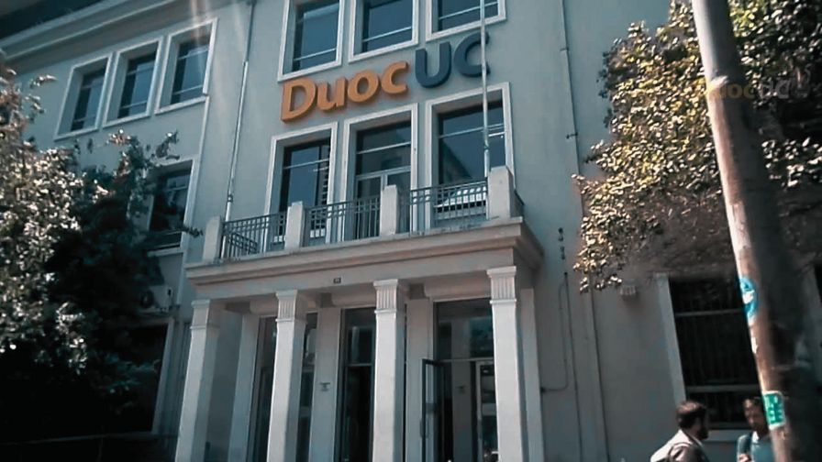
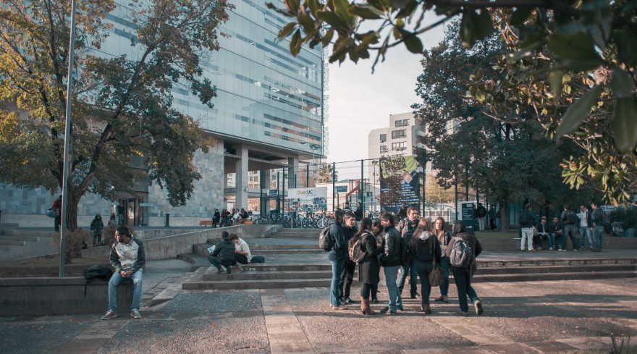
PASOS A SEGUIR
Documentar los requerimientos del proyecto, incluyendo los casos de uso y criterios de aceptación.
Crear un backlog con todas las tareas a realizar.
Diseñar wireframes y prototipos iniciales de la interfaz.
Validar los requerimientos y prototipos con el cliente.
4

Slide 12

GRACIAS
Finalizar

